Slide 2
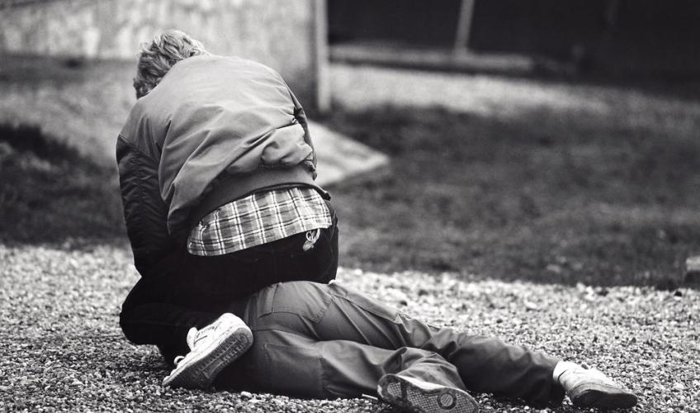
Hvorfor bliver man kriminel?
Modul 2

Slide 3

Dagens plan
Aktuelt – hvad sker der lige nu i Danmark og i verden?
Opsamling på dokumentar
Kort fælles om spørgsmål til teksten
Øvelse om kriminalitetsteorier
Kort afslutning

Slide 4
Efter dokumentaren – unge knivstikkere
Lav i makkerpar 3 spørgsmål til dokumentaren.
Prøv at tænke på det, vi kalder taksonomi. Altså:
Redegørende – spørgsmål til helt konkrete ting i dokumentaren
Analyserende – hvordan kan vi forklare noget af det, dokumentaren handler om
Diskuterende/vurderende – fx hvilke årsager der er til den stigende brug af knive i nattelivet, forskellige løsninger til problemet osv.

Slide 5
Gode eksempler på spørgsmål
Redegørende: Hvad forklarer dokumentaren om den stigende brug af knive i nattelivet?
Analyserende: Hvordan kan vi forklare, at storebroren bliver kriminel og ender med at stikke en anden ned?
Diskuterende: Hvordan kunne man forhindre episoder som masseslagsmålet på parkeringspladsen?
Prøv med jeres makker at besvare spørgsmålene – og forsøg gerne at inddrage yderligere viden fra dagens lektie

Slide 6
Kort om dagens begreber – med sidemakker
Hvad er primær socialisation?
Hvad er sekundær socialisation?
Hvad menes der med internalisering?
Hvad er imitation?
Hvad menes med social indlæring?
Hvad forstås med livsstilskriminelle?
Hvad er SNAP-modellen?
Hvad menes med overlevelseskriminalitet?
Hvad er opvisningskriminalitet?
Hvad ligger der i oplevelseskriminalitet?
Hvad menes der med organisk kriminalitet?
Forklar Maslows behovspyramide?
Opstil Mertons centrale årsagsforklaringer i forhold til kriminalitet?
Notes:
Husk forskel aktør/struktur

Slide 7
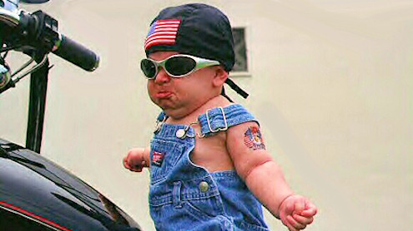
Portræt af en kriminel
Lav en fiktiv beskrivelse af en kriminel ud fra én af teorierne. Tag gerne udgangspunkt i en artikel I finder (men brug ikke for lang tid på det)
I skal så vidt muligt forsøge at få de centrale begreber med (dem, der er understreget med gult i bogen) Det er et krav, at der anvendes begreber
Jeres portræt uploades til Mia under elevfeedback
Vi trækker lod om, hvem der fremlægger for klassen

